Slide 1


Manager de parole
Autor
Duțu Alin Călin
Coordonator științific
As. drd. eng. Giorgiana Vlăsceanu

Slide 2
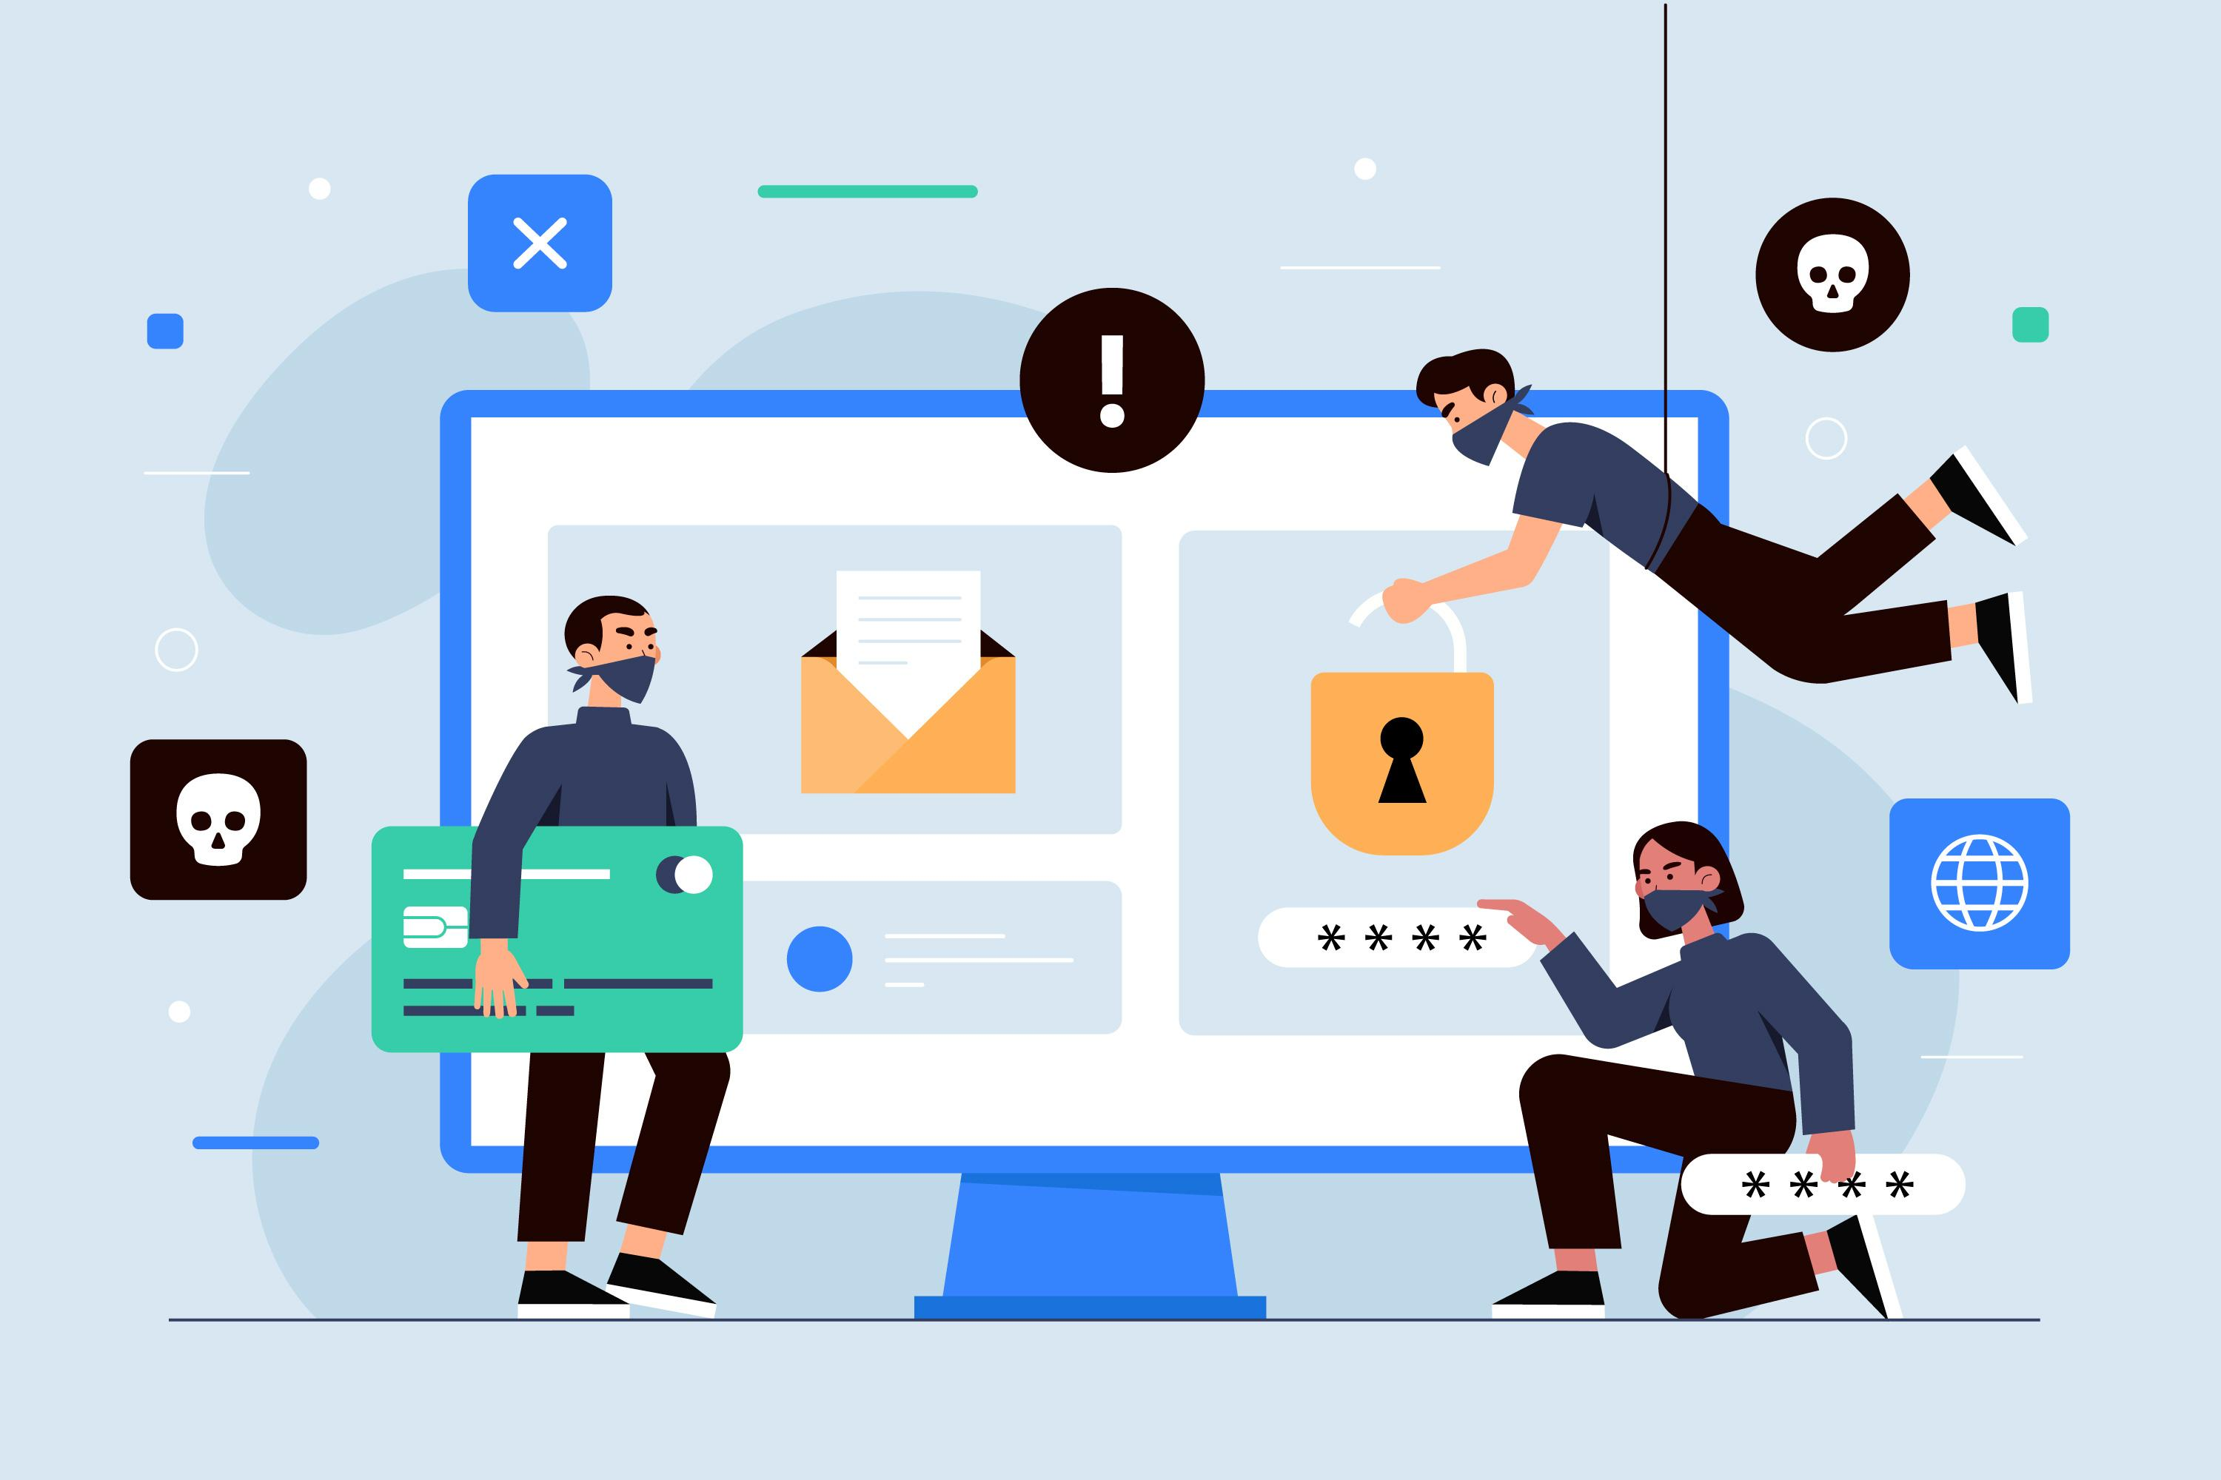
Introducere
Parola
Instrument de securizare a accesului
Complexitate mare -> Greu de retinut
Resursa valoroasa pentru infractorii cibernetici
Notes:
Instrument de securizare a accesului – ceva ce folosim pentru a autoriza accesul
Complexitate mare -> caractere speciale, propozitii
Notare pe foaie sau in document
User obisnuit spart -> 10000$ FPGA

Slide 3
Hackers vs Defenders
Politicile de securitate prea complexe
Scurgeri de date

Slide 4



Atenuarea atacurilor
Simplificarea politicilor de securitate
Utilizarea unei soluții simple și intuitive
Motivație

Slide 5
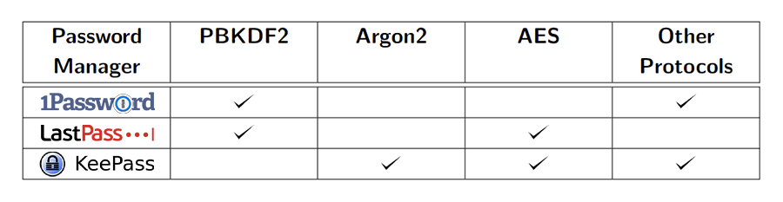
State of the Art I

Slide 6
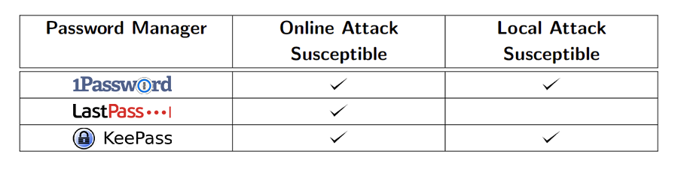
State of the Art II

Slide 7








Soluție - Manager de parole
Server
Client

Slide 8
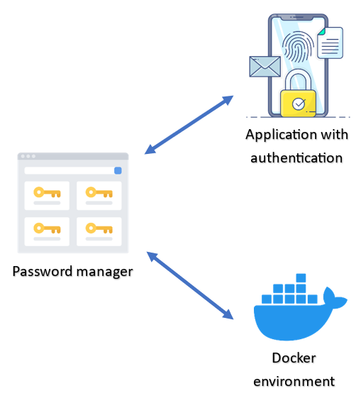

Slide 9

Detalii de implementare
Front-end
Intuitive user interface
Simple access to manager’s functionalities
REST API -> HTTP requests

Slide 10

Detalii de implementare
Back-end
Criptarea datelor
PBKDF2, Argon2, AES
Salvarea configuratiei initiale
Partajarea configuratiei prin coduri QR
Procesarea request-urilor primite de la Front-end

Slide 11
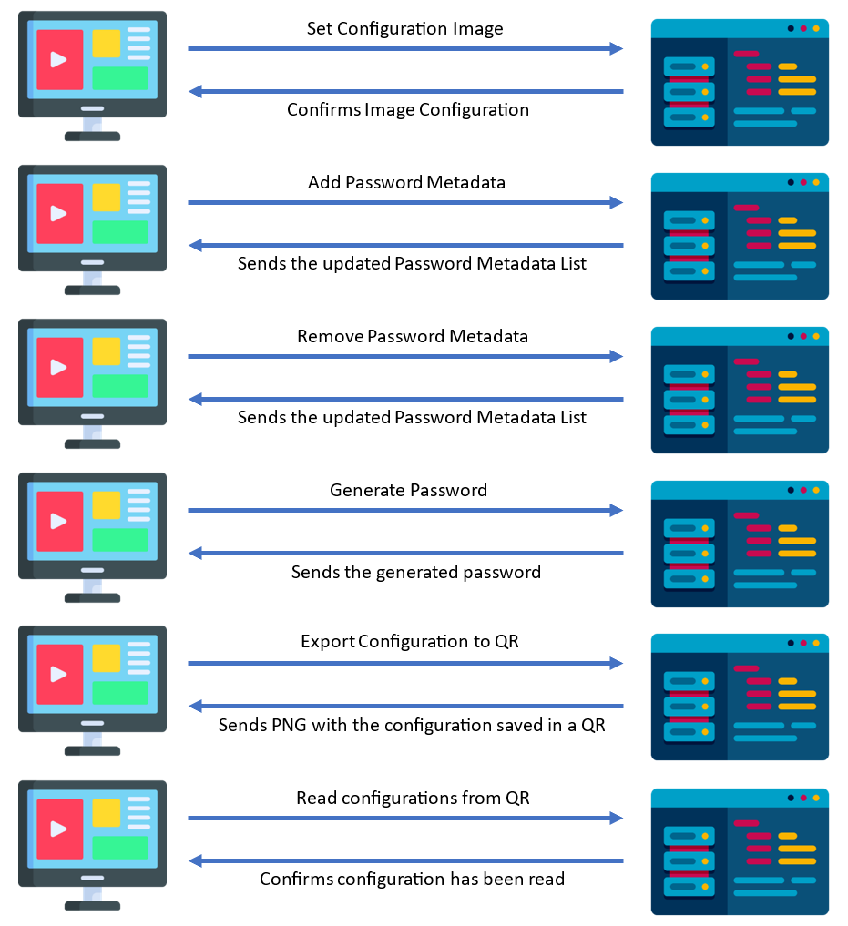
Detalii de implementare

Slide 12
Testare
Teste unitare
Teste de integrare
Teste de securitate
Teste manuale
Testare pentru atacuri Brute-Force pe endpoint-uri
Testare pentru atacuri XSS
Testarea algoritmilor de criptare
Testarea funcțiilor de administrare
Testarea validității datelor de intrare
Testarea funcțiilor de administrare si generare
Testarea tuturor funcțiilor menționate anterior
Testarea funcțiilor de Import si Export cu cod QR

Slide 13
Probleme
Lectii invatate
Orice bucata de functionalitate, oricat de mica, trebuie testata.

Slide 14
Concluzii
Solutia propusa -> in lucru
Managerul de parole –> Succes

